Slide 1




Modèle dynamique de système pour l’analyse de la menace
Tithnara Nicolas SUN
Philippe Dhaussy (Lab-STICC)
Lionel Van Aertryck (DGA-MI)
Ciprian Teodorov (Lab-STICC)

Slide 2



Sommaire
Contexte
Problématique
Approche
Concept
Application
Implémentation
Discussion

Slide 3

Contexte
Cyber sécurité

Slide 4
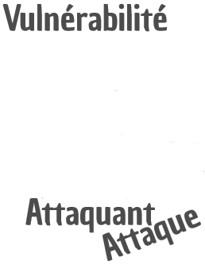
Contexte
Définitions [1][2][3] :
Notes:
A splitter

Slide 5

Contexte
Définitions [1][2][3] :
Notes:
A splitter

Slide 6

Contexte
Définitions [1][2][3] :
Notes:
A splitter

Slide 7

Contexte
Définitions [1][2][3] :
Notes:
A splitter

Slide 8

Problématique
Analyse de la menace

Slide 9
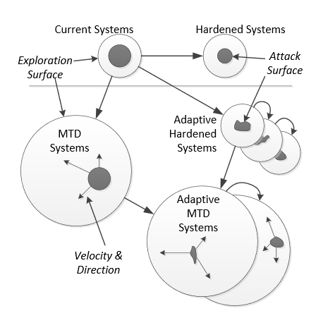
Problématique Modélisation de système
Moving Target Defense [4]

Slide 10
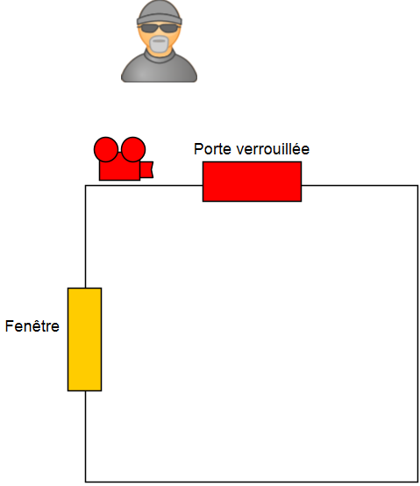
Problématique Modélisation d’attaque
Arbres d’Attaque :
Atteindre Salle
Passer par Fenêtre
Passer par Porte
Ouvrir Verrou
Désactiver
Caméra
Salle à atteindre
Crocheter
Serrure
Obtenir
Clé
[5][6]

Slide 11
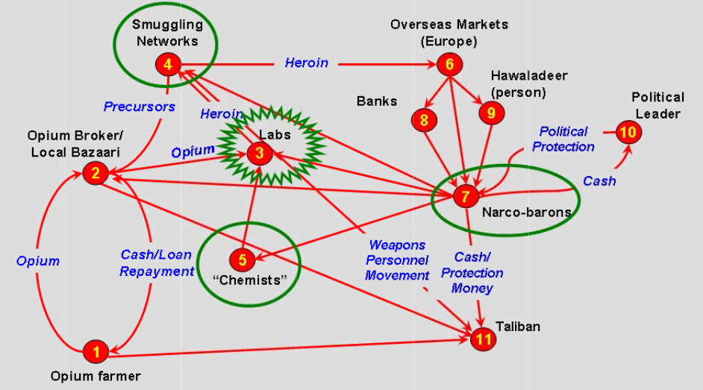
Problématique Stratégie attaque-défense
RAFT
Relations
Acteurs
Fonctions
Tensions
Pimca
[7]

Slide 12
Problématique Quelques limites
Modélisation de système
Modélisation très générique
Modélisation dédiée à un cas d’étude ou à un domaine
Modélisation d’attaque
Statique par rapport à l’évolution du système
Point de vue partiel
Stratégie attaque-défense
Manque de formalisation (Dessin + langage naturel)
PimCA mieux, mais pas dynamique
Subjectif, besoin de standardiser

Slide 13
Problématique
Nécessité d’une vue système holistique
Ressources hétérogènes
Point de vue opérationnel
Evolution et scénarios d’attaque
Modèle dynamique de système pour l’analyse de la menace

Slide 14
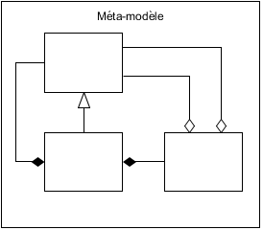
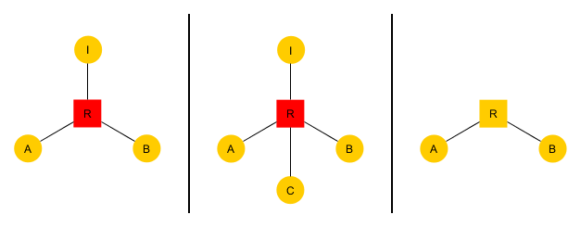


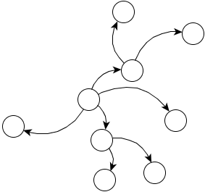
Approche Concept
Méta-Modèle
Points de vue
Exécution & Exploration

Slide 15
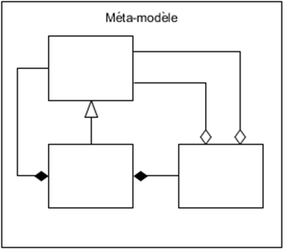
Approche Concept
Méta-Modèle
Structure statique
Langage d’action
Mécanique d’évolution

Slide 16
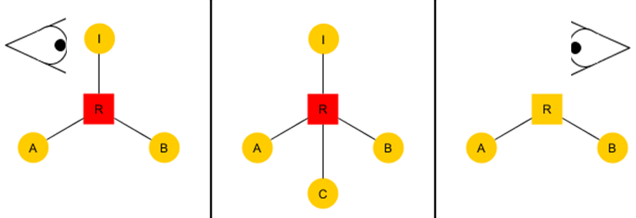
Approche Concept
Points de vue
Structurel (ie vision)
Comportemental (ie zone d’action, portée)
Informationnel (Liens de connaissance)
Décision à travers ces pdvues (théorie des jeux ?)

Slide 17
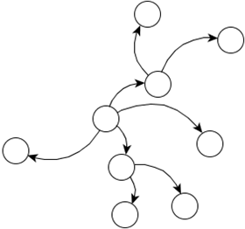
Approche Concept
Exécution & Exploration
Mécanique d’exécution
Exploration en arbre
OBP2 / UPPAAL

Slide 18
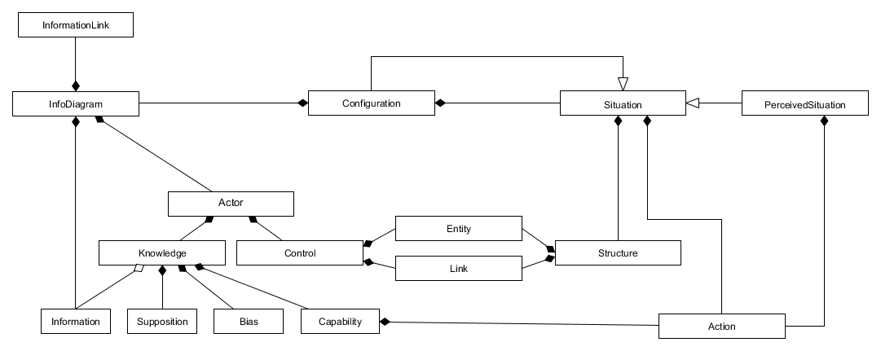
Approche Application
Premier méta-modèle

Slide 19
Approche Application
Premier méta-modèle

Slide 20
Approche Application
Premier méta-modèle

Slide 21
Approche Application
Premier méta-modèle

Slide 22
Approche Application
Premier méta-modèle

Slide 23
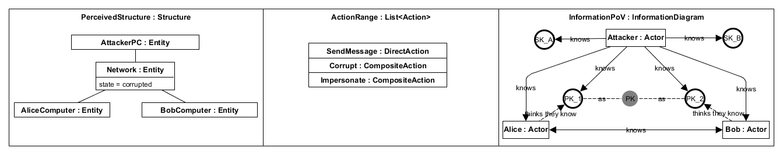
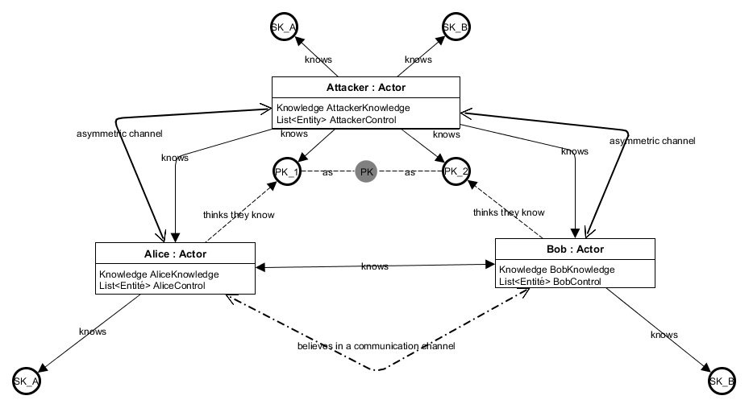
Approche Application
Premier méta-modèle

Slide 24
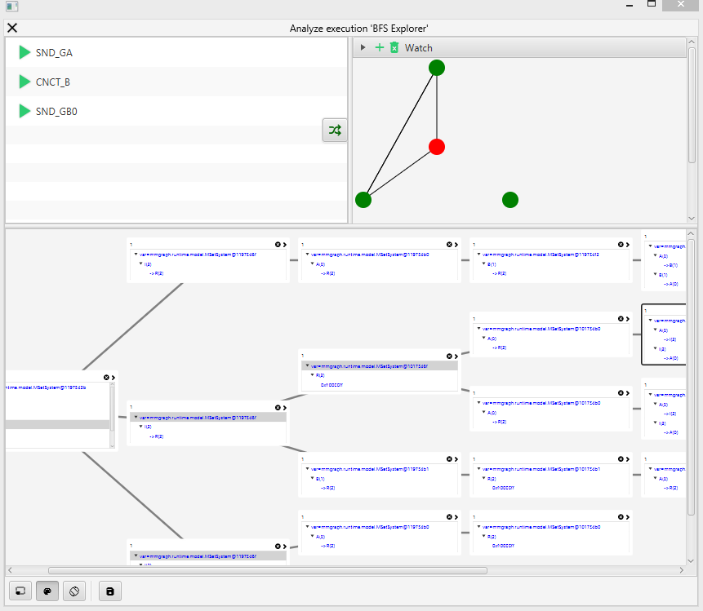
Approche Application
Premier méta-modèle

Slide 25
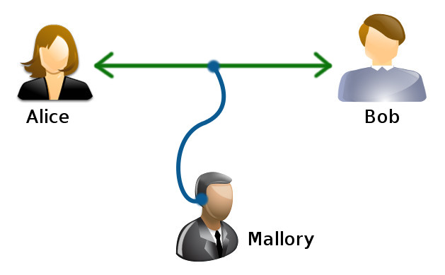
Approche Implémentation
Cas d’étude: Alice & Bob en cryptologie

Slide 26
Approche Implémentation
Cas d’étude: Alice & Bob en cryptologie
?

Slide 27
Approche Implémentation
Cas d’étude: Alice & Bob en cryptologie
Méta-Modèle
Points de vue
Exécution & Exploration

Slide 28
Approche Implémentation
Cas d’étude: Alice & Bob en cryptologie
Méta-Modèle
Points de vue
Exécution & Exploration
?

Slide 29
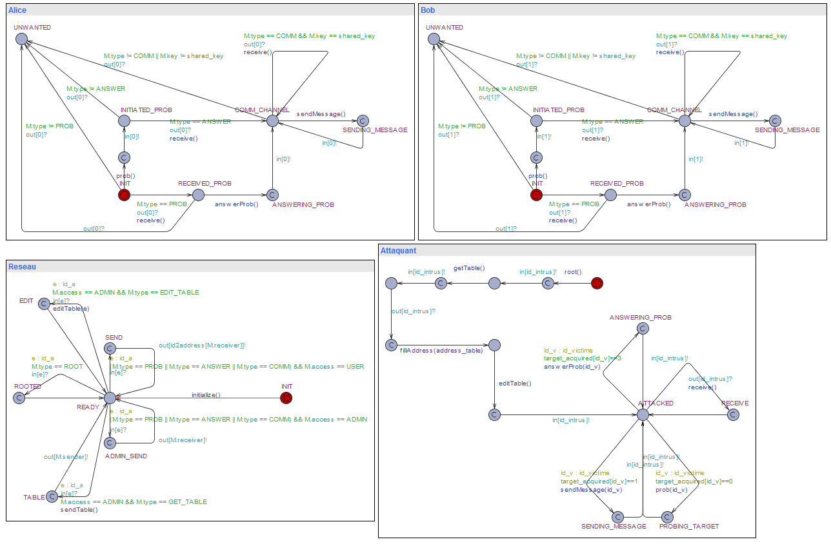
Approche Implémentation

Slide 30
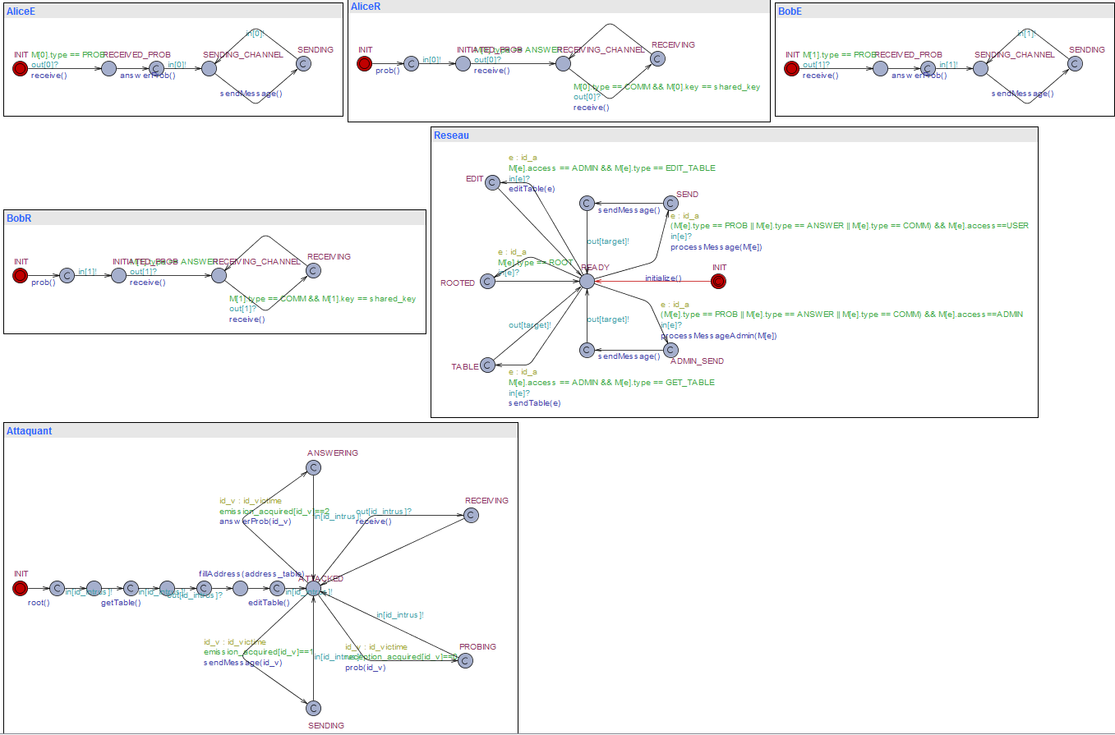
Approche Implémentation

Slide 31
Discussion
Limites du méta-modèle
X

Slide 32
Discussion
Limites du méta-modèle
Trop vaste, difficilement applicable sur un cas jouet

Slide 33
Discussion
Limites du méta-modèle
Trop vaste, difficilement applicable sur un cas jouet
Pas clair, mélange de données et de traitements, redondance

Slide 34
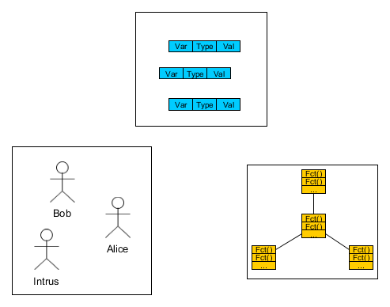
Discussion

Slide 35
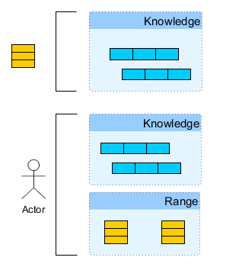
Discussion

Slide 36
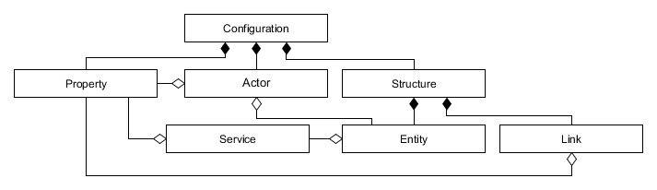
Discussion

Slide 37
Discussion

Slide 38
Discussion

Slide 39
Discussion

Slide 40
Discussion

Slide 41
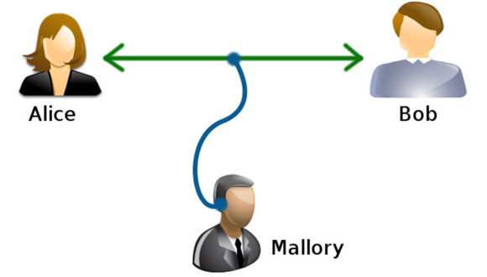
Discussion
Méta-Modèle
Points de vue
Exécution & Exploration

Slide 42
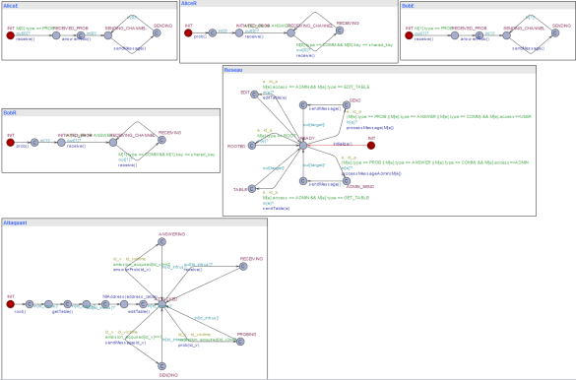
Discussion
Méta-Modèle
Points de vue
Exécution & Exploration

Slide 43
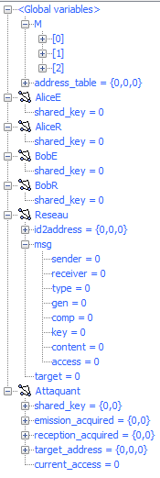
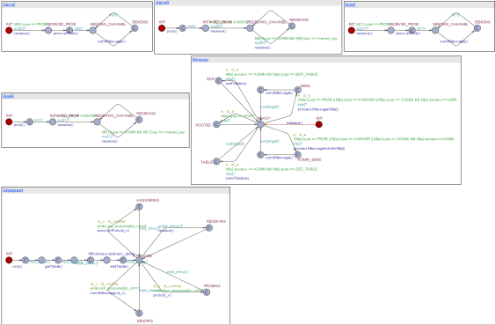
Discussion

Slide 44
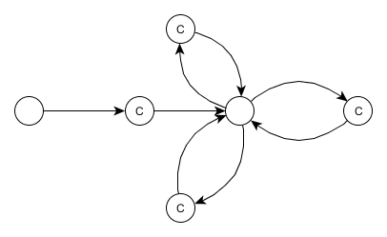
Discussion

Slide 45
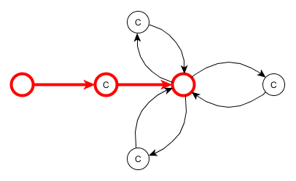
Discussion

Slide 46
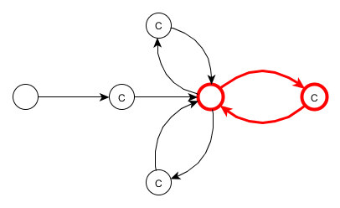
Discussion

Slide 47
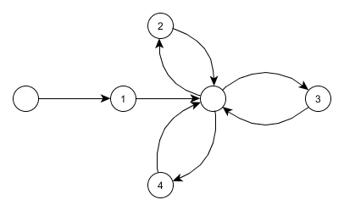

Discussion
$$L_{1}=1{\left(2|3 | 4\right)}^{∗}$$

Slide 48
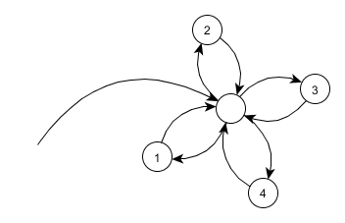



Discussion
$$L_{1}=1{\left(2|3 | 4\right)}^{∗}$$
$$L_{2}={\left(1|2|3 | 4\right)}^{∗}$$
$L_{1}$ $∁ L_{2}$

Slide 49
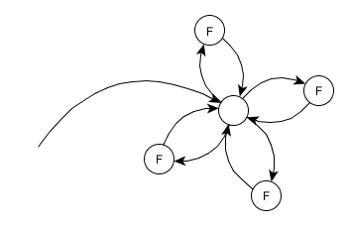
Discussion

Slide 50

Discussion

Slide 51

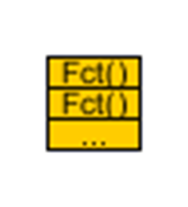
Discussion

Slide 52
Discussion
Méta-Modèle
Points de vue
Exécution & Exploration

Slide 53
Discussion
Méta-Modèle
Points de vue
Exécution & Exploration
?

Slide 54
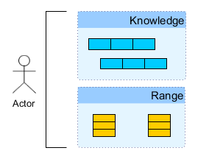
Discussion

Slide 55

Discussion
n

Slide 56
Discussion
Points de vue
Structurel (ie vision)
Comportemental (ie zone d’action, portée)
Informationnel (Liens de connaissance)
Décision à travers ces pdvues (théorie des jeux ?)
n

Slide 57
Merci de votre attention

